Slide 1
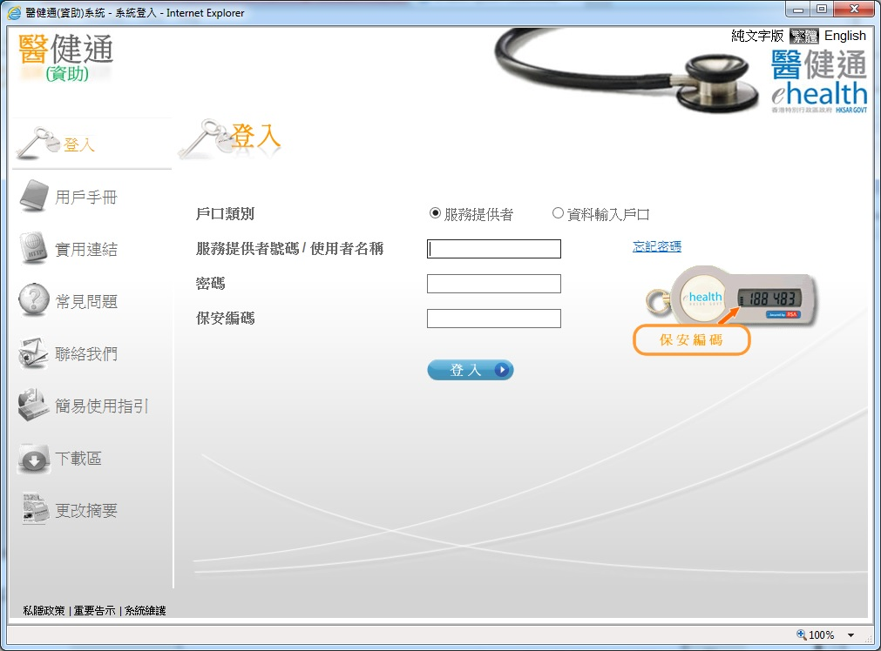
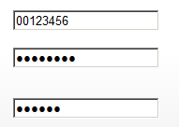
確定申報交易
只有服務提供者可以確定申報交易 。

Slide 2
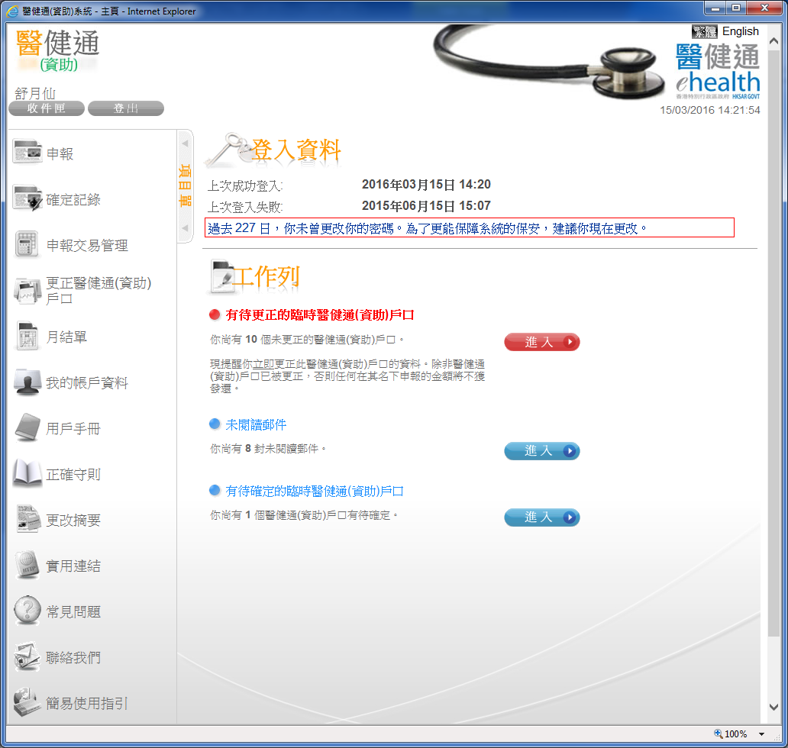
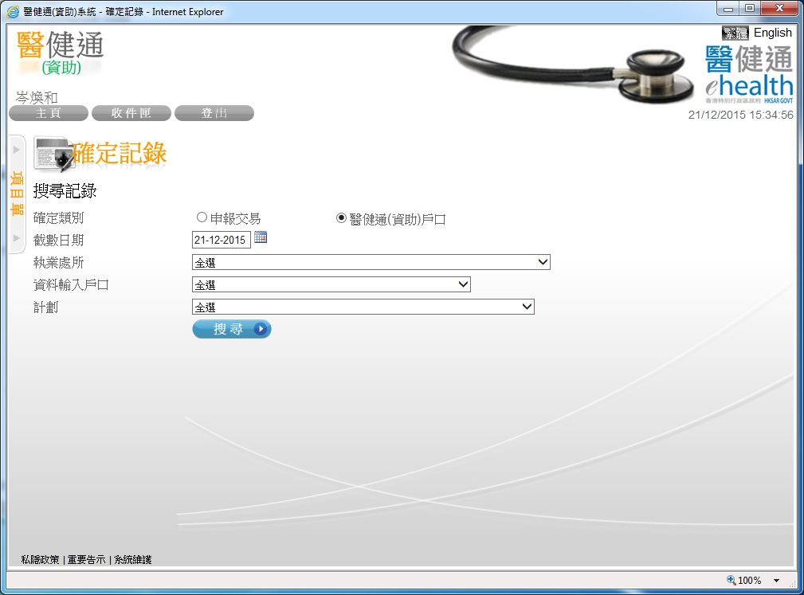
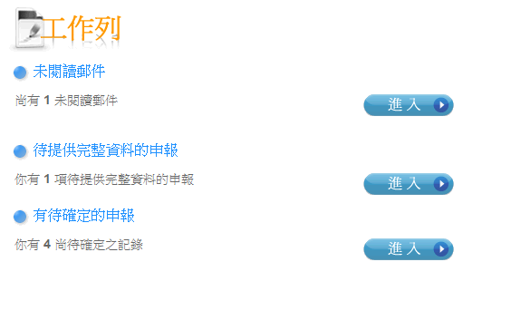
確定申報交易
請按「進入」或左邊菜單上之「確定記錄」以進行確定申報交易程序。

Slide 3
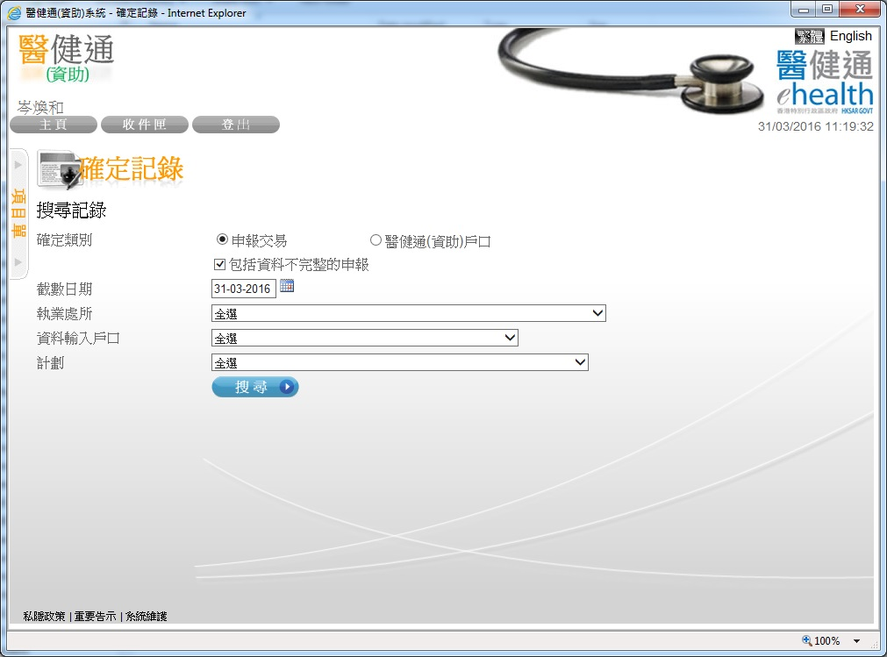
確定申報交易
你可在搜尋記錄中包括「待提供完整資料的申報」。
你可按不同的條件搜尋記錄。

Slide 4
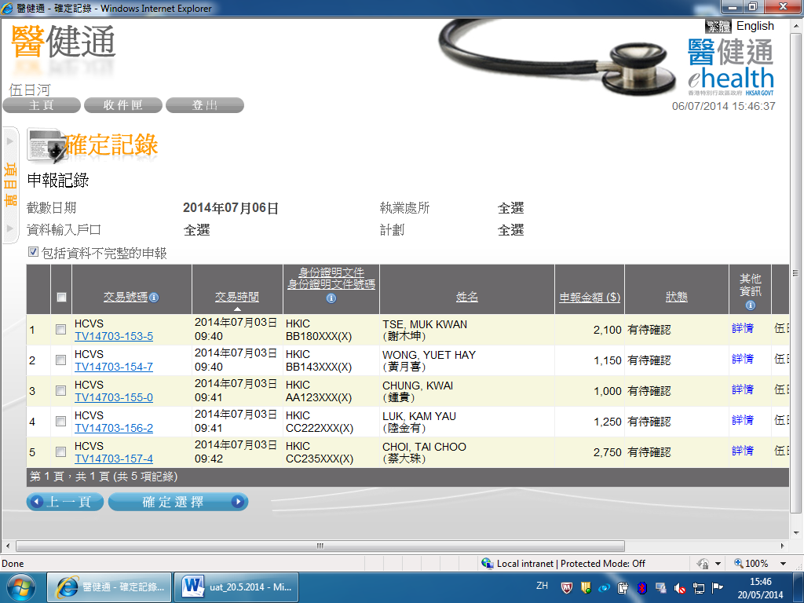
確定申報交易
你可按交易號碼以檢視、取消或更改申報。
你可按標題列將資料排序。
請按小方格選擇記錄，或按標題列之小方格選擇所有記錄。 之後可按「確定選擇」。

Slide 5
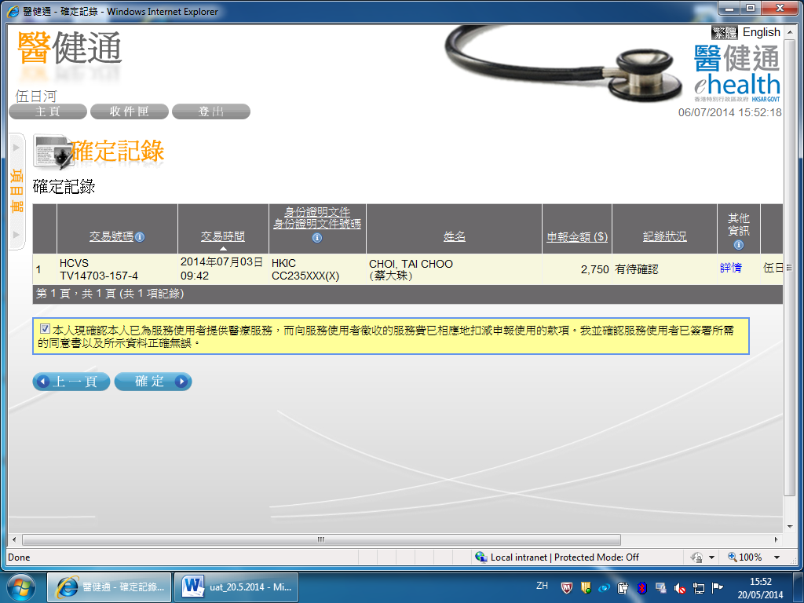
確定申報交易
此處顯示已選取的申報交易。

Slide 6
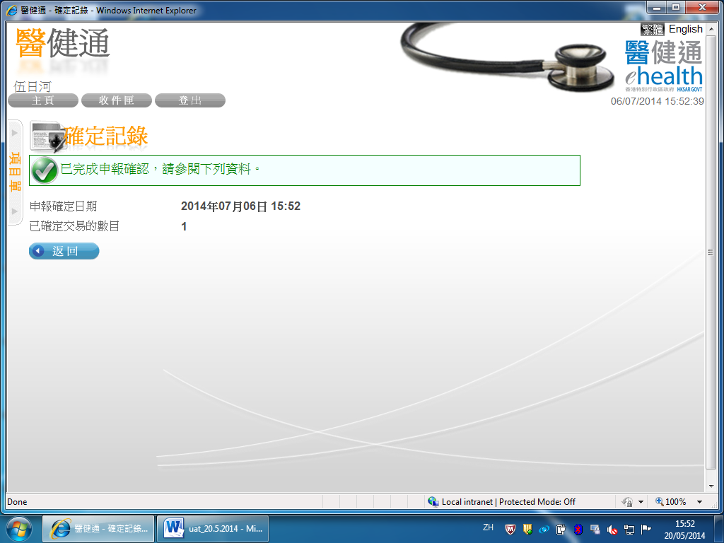
確定申報交易

Slide 7
~ 謝謝觀看！~

